Slide 1

课题5:分压式偏置放大电路
及射极输出器
对应教材章节内容:
15.4 静态工作点稳定
15.5 放大电路的频率特性
15.6 射极输出器

Slide 2
15.4 静态工作点稳定问题
+U_{CC}
R_{C}
R_{B}
C₂
+
C₁
i_{C}
i_{B}
+
+
u_{CE}
+
T
+
+
u_{BE}
R_{L}
R_{S}
–
u_{o}
u_{i}
–
+
i_{E}
–
e_{s}
–
–

Slide 3
15.4.1 温度变化对静态工作点的影响
i_{C}
温度升高时，输出特性曲线上移
Q´
8０
Q
温度对Q的影响
6０
4０
2０
０
u_{CE}
结论：
当温度升高时， I_{C}将增加，使Q点沿负载线上移，容易使晶体管 T进入饱和区造成饱和失真。

Slide 4
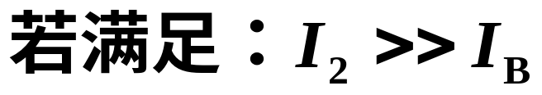
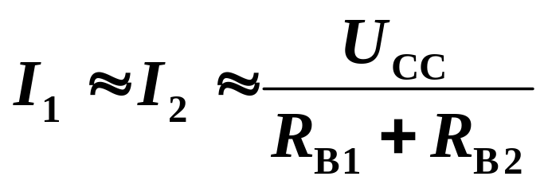
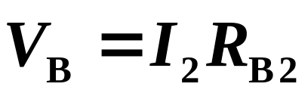
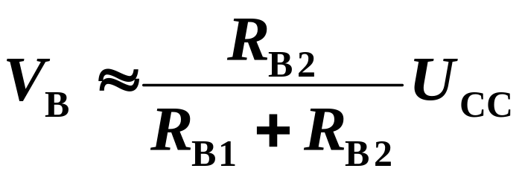
15.4.2分压式偏置电路
2.1 稳定Q点的原理
固定偏置电路
I₁
I_{C}
+U_{CC}
+U_{CC}
R_{B1}
R_{C}
R_{C}
C₂
C₂
+
R_{B}
C₁
I_{B}
+
V_{B}
C₁
i_{C}
+
i_{B}
+
+
+
+
u_{CE}
I₂
+
T
+
R_{S}
R_{L}
u_{o}
+
u_{BE}
+
R_{S}
–
R_{L}
u_{o}
u_{i}
R_{B2}
–
R_{E}
C_{E}
u_{i}
+
+
i_{E}
–
e_{S}
–
e_{s}
–
–
–
–
基极电位基本恒定，不随温度变化。

Slide 5
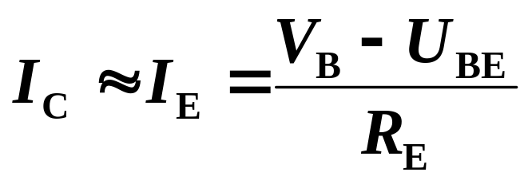

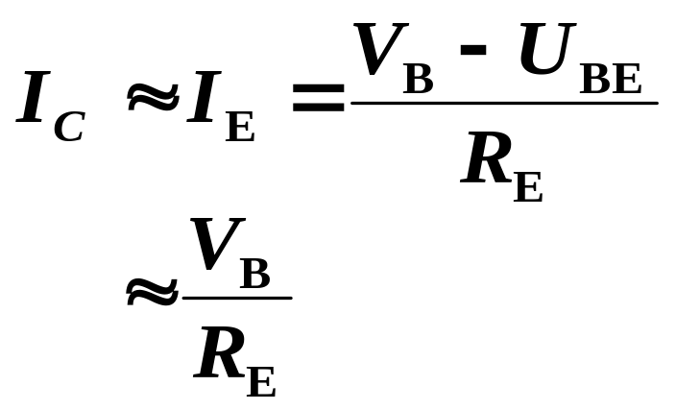
二、分压式偏置电路
2.1 稳定Q点的原理
I₁
I_{C}
+U_{CC}
R_{B1}
R_{C}
C₂
C₁
I_{B}
+
V_{B}
+
+
+
I₂
I_{E}
R_{S}
R_{L}
u_{o}
R_{B2}
+
u_{i}
R_{E}
+
C_{E}
e_{S}
–
–
–
集电极电流基本恒定，不随温度变化。

Slide 6
从Q点稳定的角度来看似乎I₂、V_{B}越大越好。
但 I₂ 越大，R_{B1}、R_{B2}必须取得较小，将增加损耗，降低输入电阻。
而V_{B}过高必使V_{E}也增高，在U_{CC}一定时，势必使U_{CE}减小，从而减小放大电路输出电压的动态范围。
参数的选择
I₁
I_{C}
+U_{CC}
R_{B1}
R_{C}
C₂
C₁
I_{B}
+
+
V_{B}
+
+
I₂
V_{E}
R_{S}
R_{L}
u_{o}
R_{B2}
+
u_{i}
R_{E}
+
C_{E}
e_{S}
–
–
–
在估算时一般选取：
I₂= (5 ~10) I_{B}，V_{B}= (5 ~10) U_{BE}，
R_{B1}、R_{B2}的阻值一般为十几千欧到几十千欧。

Slide 7
Q点稳定的过程
R_{E}：温度补偿电阻
对直流：R_{E}越大,稳定Q点效果越好；
对交流：R_{E}越大,交流损失越大,为避免交流损失加旁路电容C_{E}。
+U_{CC}
I₁
I_{C}
R_{B1}
R_{C}
C₂
C₁
+
V_{B}
I_{B}
+
V_{E}
+
+
I₂
R_{S}
R_{L}
u_{o}
u_{i}
R_{B2}
+
R_{E}
+
C_{E}
e_{S}
–
–
–
旁路电容
V_{B} 固定
T
I_{C}
V_{E}
U_{BE}
I_{C}
I_{B}

Slide 8


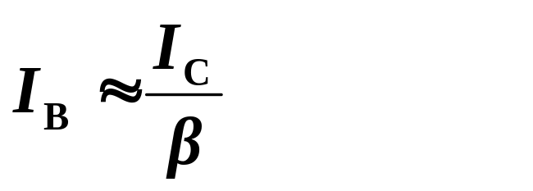

二、分压式偏置电路
2.2 静态工作点计算
估算法:
I₁
I_{C}
+U_{CC}
R_{B1}
R_{C}
C₂
C₁
I_{B}
+
V_{B}
+
V_{E}
+
+
I₂
R_{S}
R_{L}
u_{o}
R_{B2}
+
u_{i}
R_{E}
+
C_{E}
e_{S}
–
–
–

Slide 9

二、分压式偏置电路
2.3 动态分析
+U_{CC}
R_{B1}
R_{C}
如果去掉C_{E} ，
A_{u}，r_{i}，r_{o} ？
C₂
C₁
+
+
+
+
R_{S}
R_{L}
u_{o}
R_{B2}
+
u_{i}
R_{E}
+
C_{E}
e_{S}
–
–
–
旁路电容
对交流：旁路电容 C_{E} 将R_{E} 短路， R_{E}不起作用， A_{u}，r_{i}，r_{o}与固定偏置电路相同。

Slide 10






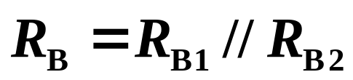




+U_{CC}
R_{B1}
R_{C}
如果去掉C_{E} ，
A_{u}，r_{i}，r_{o} ?
C₂
C₁
+
对地
短路
+
+
+
短路
R_{S}
R_{L}
u_{o}
R_{B2}
+
u_{i}
R_{E}
+
C_{E}
e_{S}
–
–
–
B
C
去掉C_{E}后的
小信号等效电路
+
+
R_{S}
r_{be}
E
R_{C}
R_{L}
R_{B}
+
-
R_{E}
-
-

Slide 11
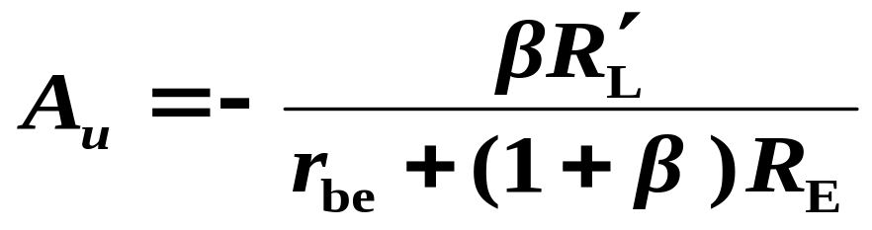
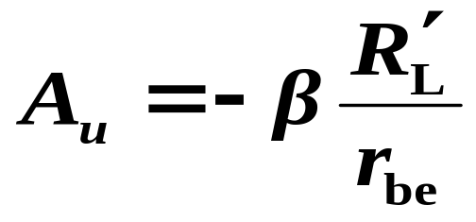
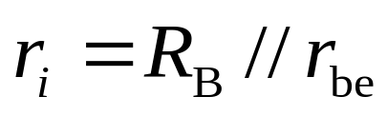
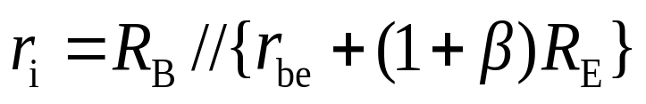
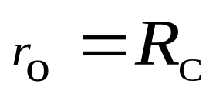
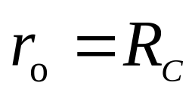
分压式偏置电路
有旁路电容C_{E}
无旁路电容C_{E}
A_{u}减小
r_{i} 提高
r_{o}不变

Slide 12

例:在图示放大电路中，已知U_{CC}=12V, R_{C}= 6kΩ,
R_{E1}= 300Ω， R_{E2}= 2.7KΩ， R_{B1}= 60kΩ， R_{B2}= 20kΩ
R_{L}= 6kΩ ，晶体管β=50， U_{BE}=0.6V, 试求:
(1) 静态工作点 I_{B}、I_{C} 及 U_{CE}；
(2) 画出微变等效电路；
(3) 输入电阻r_{i}、r₀及 A_{u}。
+U_{CC}
R_{B1}
R_{C}
C₂
C₁
+
+
+
+
R_{B2}
R_{E1}
R_{L}
u_{o}
u_{i}
+
–
R_{E2}
C_{E}
–

Slide 13
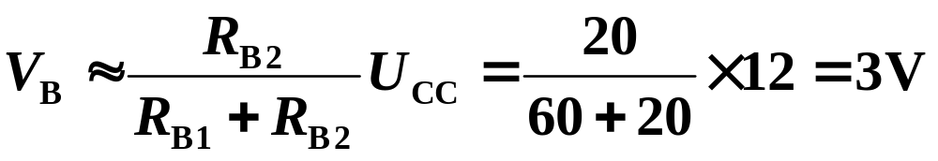
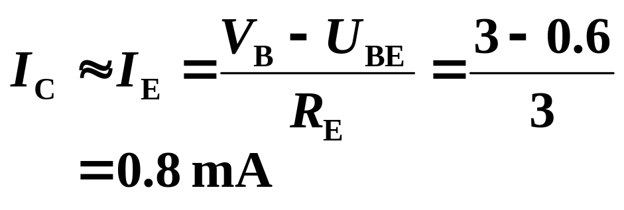
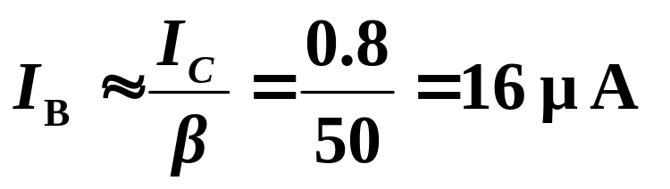
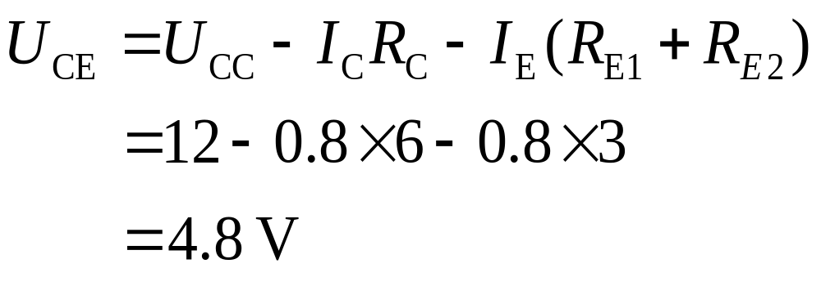
【解】
(1)由直流通路求静态工作点。
+U_{CC}
R_{B1}
R_{C}
I_{C}
I_{B}
+
V_{B}
U_{CE}
R_{B2}
R_{E1}
–
I_{E}
R_{E2}
直流通路

Slide 14

(2) 画微变等效电路
+U_{CC}
R_{B1}
R_{C}
C₂
C₁
+
B
C
+
+
+
+
+
r_{be}
R_{S}
R_{B2}
R_{E1}
R_{L}
u_{o}
E
R_{C}
R_{L}
u_{i}
+
+
–
-
R_{E1}
R_{E2}
C_{E}
-
-
–
小信号等效电路

Slide 15

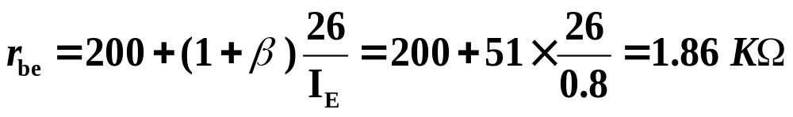
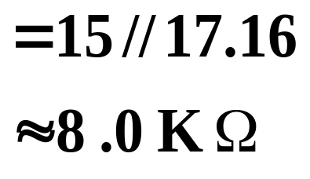
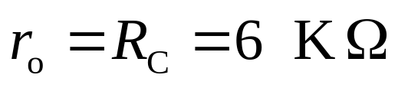
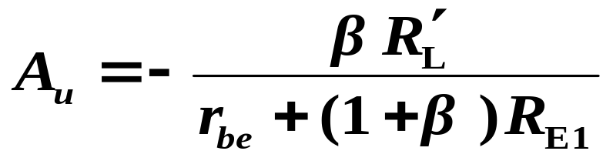
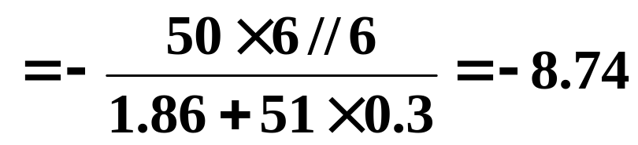
(3) 由微变等效电路求Au、r_{i}、r_{O}。
B
C
+
+
R_{S}
r_{be}
E
R_{C}
R_{L}
+
-
R_{E1}
-
-
小信号等效电路

Slide 16
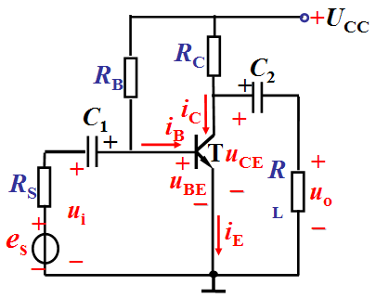
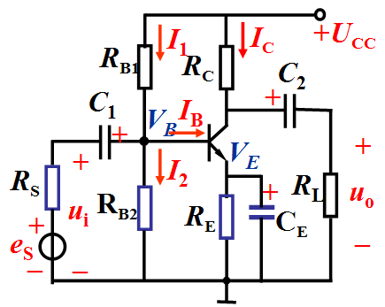
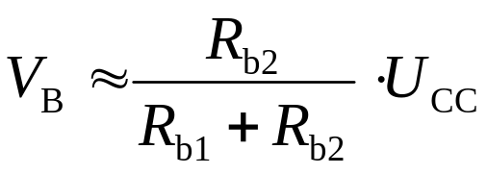
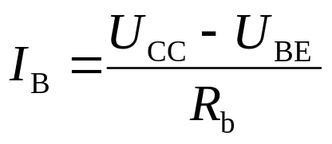
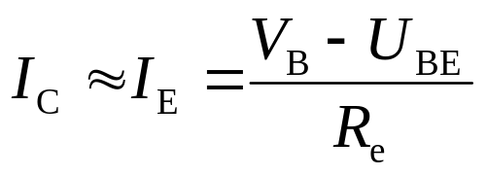

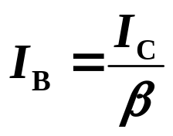


15.4.3固定偏置放大电路与分压式射极偏置电路的比较
静态：

Slide 17







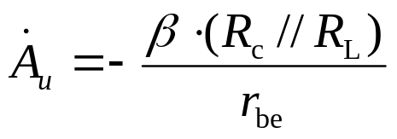

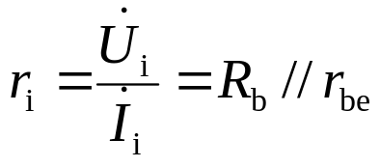


15.4.3固定偏置放大电路与分压式射极偏置电路的比较
B
C
B
C
+
+
+
+
R_{S}
R_{S}
R_{B1}
R_{B}
r_{be}
R_{C}
R_{L}
r_{be}
R_{C}
R_{L}
+
+
-
R_{B2}
-
-
-
E
-
-
E
电压增益：
输入电阻：
输出电阻：
r_{o} = R_{c}

Slide 18
15.5 放大电路的频率特性
15.5.1 为什么要研究放大电路的频率响应
在前面的课程内容中所涉及的信号都是单一频率的正弦信号
实际上，电子电路所处理的信号，如语音信号、电视信号等都是由不同相位、不同频率分量组成的复杂信号。
如音频信号的频率范围从20Hz到20kHz。
是由幅度及相位都有固定比例关系的多频率分量组合而成。

Slide 19

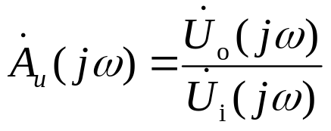
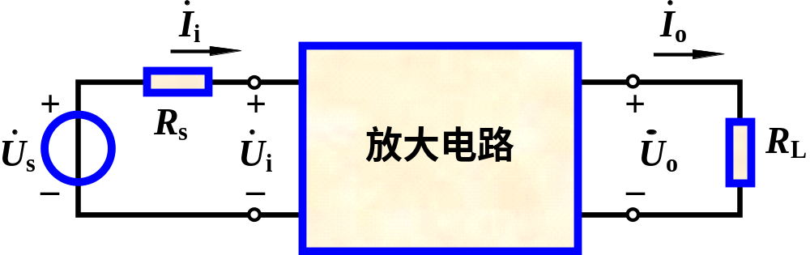
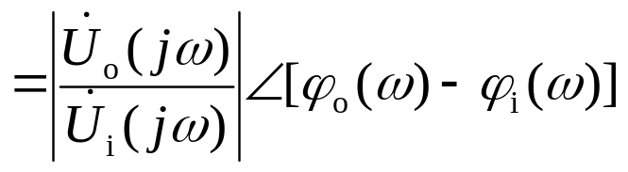
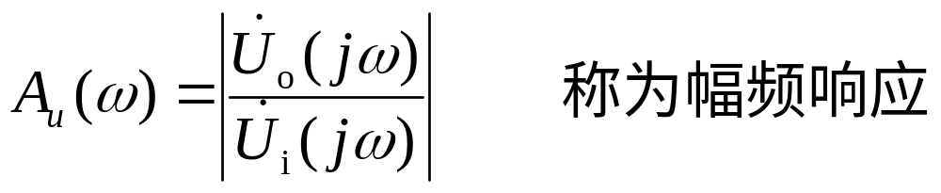
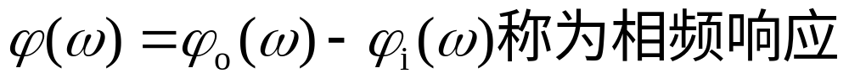
15.5.2 放大电路频率响应的基本概念
在输入正弦信号情况下，输出随输入信号频率连续变化的稳态响应，称为放大电路的频率响应。

Slide 20
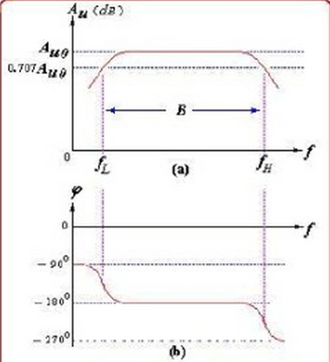
放大电路的频率特性
低频区
高频区
中频区
f_{L} ---下限频率
f_{H} ---上限频率
通频带：BW =f_{H} - f_{L}
主要影响因素：
低频区:耦合电容、
旁路电容等。
高频区:结电容、
布线电容等。

Slide 21
15.6 射极输出器(共集电极放大电路)
R_{B}
+U_{CC}
C₁
+
C₂
R_{S}
+
+
u_{i}
+
+
R_{E}
R_{L}
u_{o}
e_{s}
–
–
–
因从发射极输出，所以又称射极输出器。

Slide 22
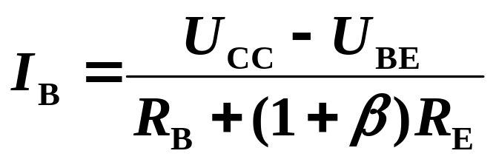
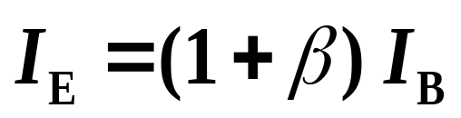

15. 6.1 静态分析
直流通路
+U_{CC}
+U_{CC}
R_{B}
I_{C}
R_{B}
C₁
I_{B}
+
+
C₂
U_{CE}
R_{S}
+
+
+
+
U_{BE}
u_{i}
–
+
R_{E}
R_{L}
u_{o}
–
e_{s}
I_{E}
–
–
R_{E}
–
求Q点：

Slide 23






15.6 .2 动态分析
R_{B}
+U_{CC}
C₁
+
C₂
R_{S}
+
+
u_{i}
+
+
R_{E}
R_{L}
u_{o}
e_{s}
–
B
C
–
–
+
r_{be}
R_{S}
E
R_{B}
+
+
-
R_{E}
R_{L}
-
-

Slide 24

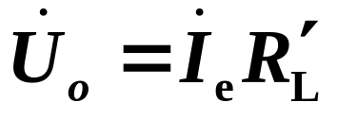
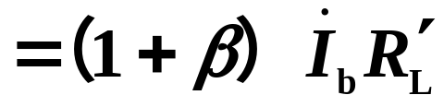
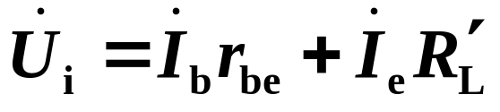
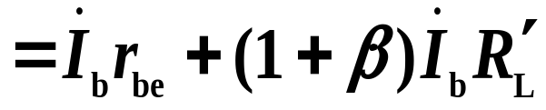
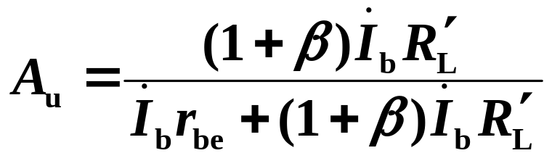
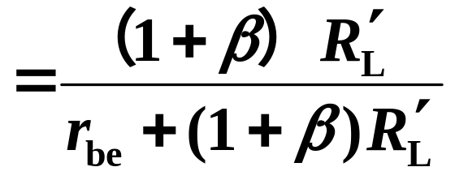
15.6 . 2 动态分析
（1.） 电压放大倍数
B
C
+
r_{be}
R_{S}
E
R_{B}
+
+
-
R_{E}
R_{L}
-
-
电压放大倍数A_{u}≈1且输入输出同相，输出电压跟随输入电压，故又称电压跟随器。

Slide 25


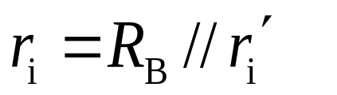
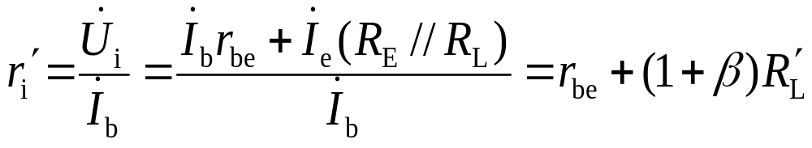
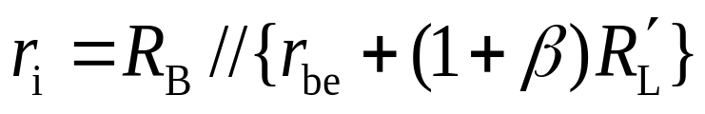

（2.） 输入电阻
B
C
射极输出器的输入电阻高，对前级有利。
r_{i} 与负载有关
+
r_{be}
R_{S}
E
R_{B}
+
+
-
R_{E}
R_{L}
-
-

Slide 26




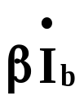


（3. ）输出电阻
保留
r_{be}
置0
R_{s}
R_{E}
r_{o}
用加压求流法求输出电阻。

Slide 27



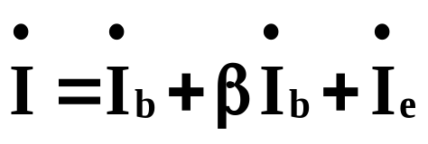





r_{be}
R
=
R
//
R
R_{s}
‾
s
s
B
+
R_{E}
-
（加压求流法）
从射极看基极回路电阻，被减小到1/（1+β）

Slide 28



（3. ）输出电阻
B
C
+
r_{be}
R_{S}
E
R_{B}
+
+
-
R_{E}
R_{L}
-
-
射极输出器的输出电阻很小，带负载能力强。

Slide 29



15.6.3 射极输出器的特点：
1. 电压放大倍数小于1，约等于1;
2. 输入电阻高；
3. 输出电阻低；
4. 输出与输入同相。

Slide 30
15.6.4 射极输出器的应用
主要利用它具有输入电阻高和输出电阻低的特点。
1. 因输入电阻高，它常被用在多级放大电路的第一级，可以提高输入电阻，减轻信号源负担。
2. 因输出电阻低，它常被用在多级放大电路的末级，可以降低输出电阻，提高带负载能力。
3. 利用 r_{i}大、 r_{O}小以及 A_{u}≈1 的特点，也可将射极输出器放在放大电路的两级之间，起到阻抗匹配作用，这一级射极输出器称为缓冲级或中间隔离级。

Slide 31
例：在图示放大电路中，已知U_{CC}=12V, R_{E}= 2kΩ,
R_{B}= 200kΩ， R_{L}= 2kΩ ，晶体管β=60， U_{BE}=0.6V, 信号源内阻R_{S}= 100Ω，试求:
(1) 静态工作点 I_{B}、I_{E} 及 U_{CE}；
(2) 画出微变等效电路；
(3) A_{u}、r_{i} 和 r₀ 。
.
+U_{CC}
R_{B}
C₁
+
C₂
R_{S}
+
+
u_{i}
+
+
R_{E}
R_{L}
u_{o}
e_{s}
–
–
–

Slide 32



【解】
(1) 由直流通路求静态工作点。
+U_{CC}
I_{C}
R_{B}
I_{B}
+
U_{CE}
+
U_{BE}
–
–
I_{E}
R_{E}

Slide 33



(2) 画微变等效电路
+U_{CC}
R_{B}
C₁
+
C₂
R_{S}
+
+
u_{i}
+
+
R_{E}
R_{L}
u_{o}
e_{s}
–
–
–
C
B
+
r_{be}
R_{S}
E
R_{B}
+
+
-
R_{E}
R_{L}
-
-

Slide 34






(3) 由微变等效电路求Au、r_{i} 、r₀。
B
C
+
r_{be}
R_{S}
E
R_{B}
+
+
-
R_{E}
R_{L}
-
-

Slide 35
课堂小结
（1）基本共射极放大电路的动态分析
（2）放大电路的非线性失真

